Slide 2
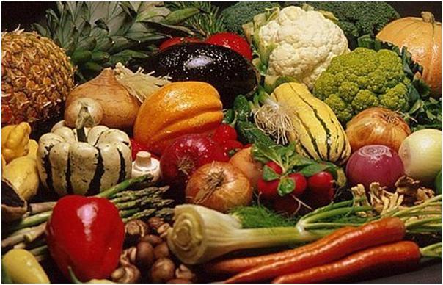

Slide 3
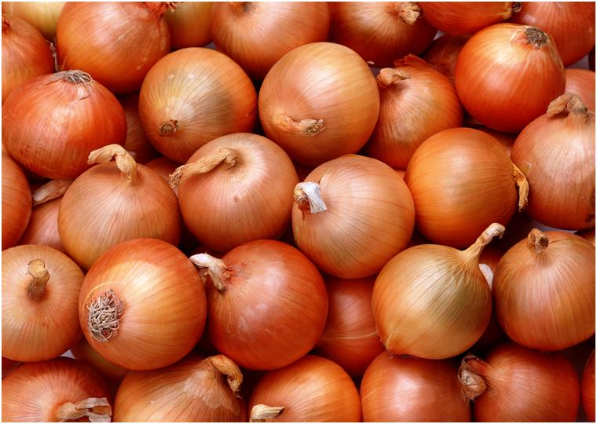

Slide 4
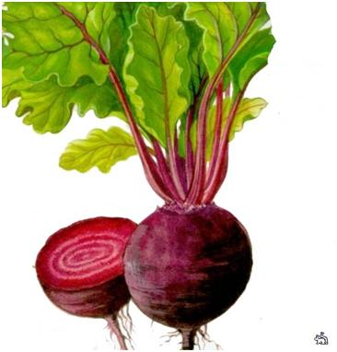
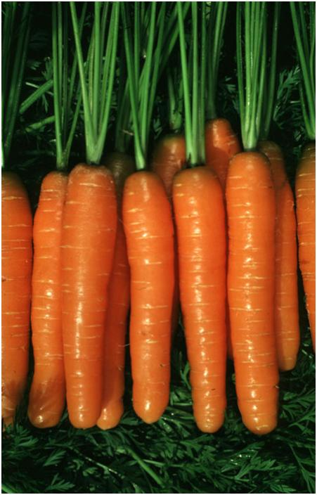

Slide 5
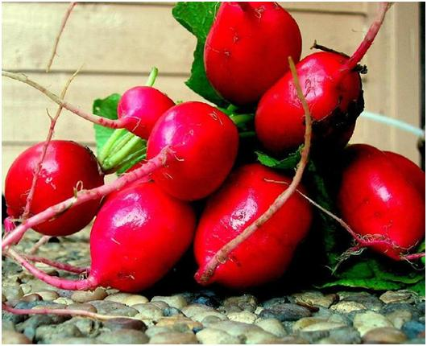
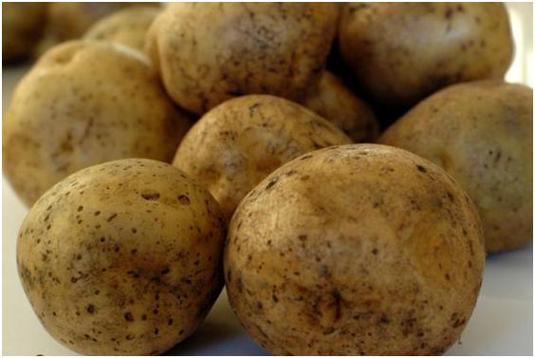

Slide 6
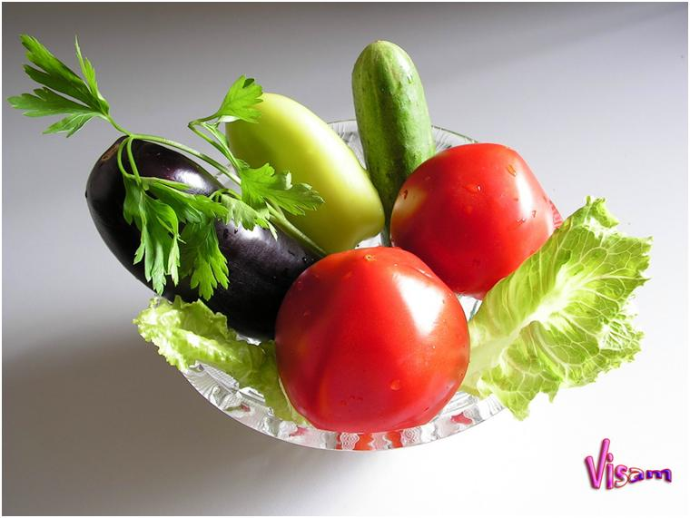

Slide 7
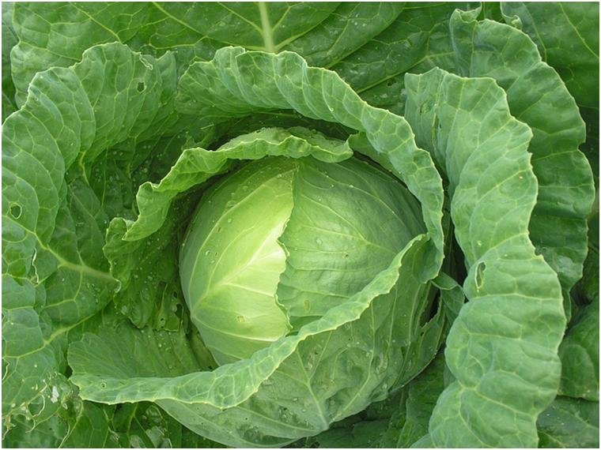

Slide 8
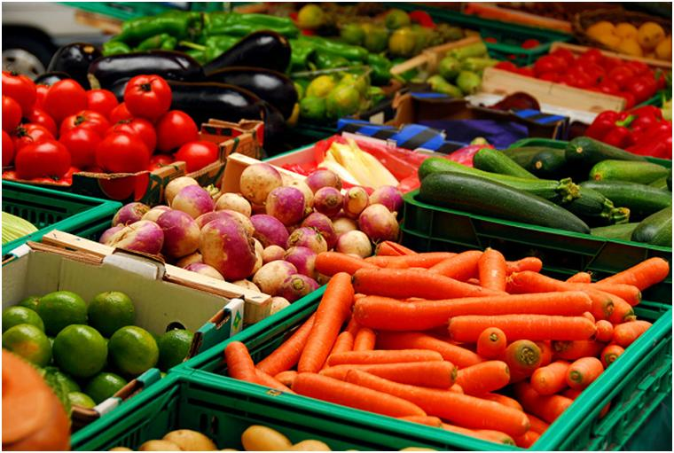

Slide 9
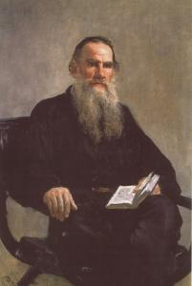
Лев Николаевич
Толстой
1828 - 1910 гг.

Slide 10
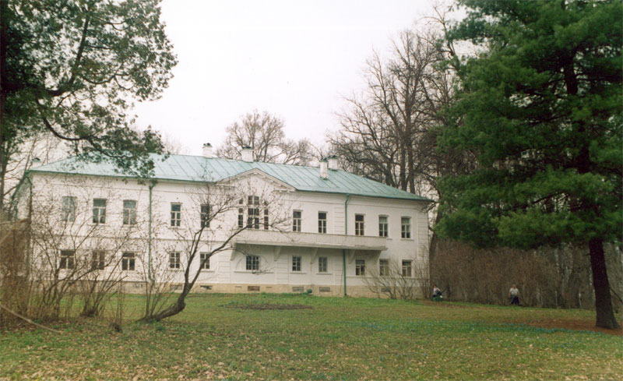
Дом Льва Толстого в Ясной Поляне Тульской губернии

Slide 11
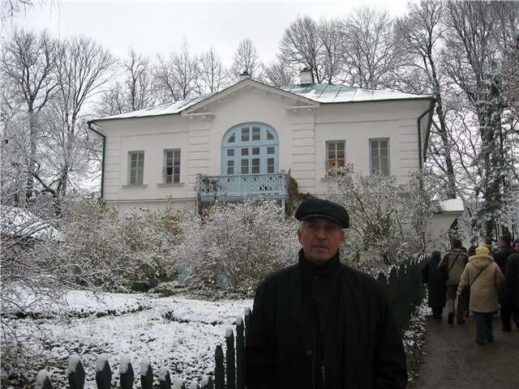
Начальная школа для крестьянских детей открыта в 1859 г.

Slide 12
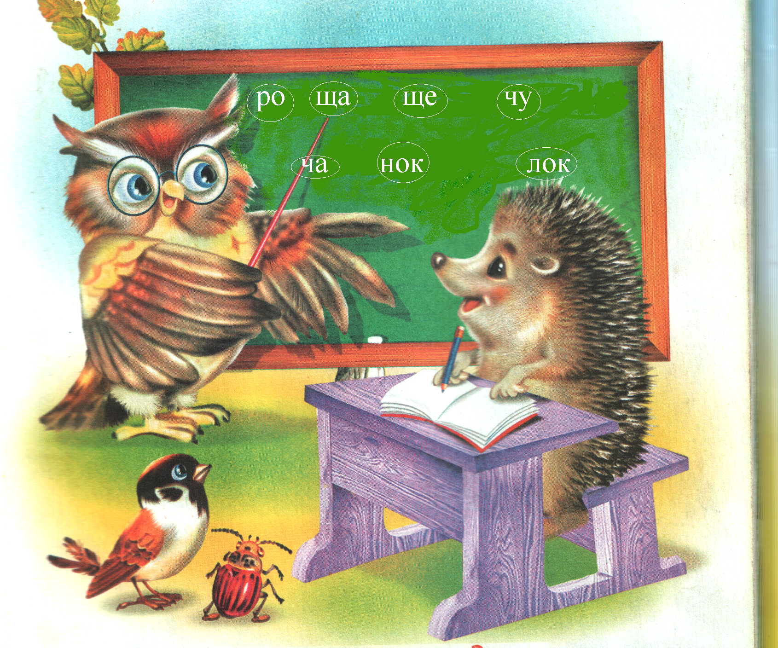
число Классная работа.
ча – ща
чу - щу

Slide 14
Тёмная
шишка
туча
пыль
играть
журчал

Slide 15
Презентацию составила учитель начальных классов Кондрашова Н.В. МОУ «Покровский лицей» с. Покровка, Абдулинский район, Оренбургская область

